Slide 1


HCI期末项目答辩
EchoCare
A user-friendly WeChat mini program for caring for Alzheimer's patients

Slide 2
目录
01
02
03
04
05
项目介绍
需求分析
功能设计
算法设计
综合评估

Slide 3
01
项目介绍

Slide 4
项目背景
项目目标
目前全球范围内阿尔茨海默症患者数量不断增加，据估计，全球约有5000万阿尔茨海默症患者，这一数字预计将在未来几十年内大幅增长。
在对患者的护理过程中，患者的家庭面临着严峻的困难，同时也急剧的加大了社会医疗负担。
使用使用微信小程序开发平台，设计一款面向患者及其监护人的轻量级用户友好型小程序——EchoCare。
帮助监护人更好的照看患者，从而提升患者的生活质量，同时减轻社会医疗的负担。

Slide 5
02
需求分析

Slide 6
阿尔兹海默症患者的困境
记忆力衰减
方向感迷失
一方面，患者可能会因此忘记按时按量服药，进而导致病情的加重；
另一方面，患者容易忘记需要去做的事，忘记某些物品的使用方法，忘记某些熟人......这些则会严重影响患者及其家庭的生活质量。
患者容易迷失在熟悉的环境中，哪怕在家的附近，也有可能找不到回家的路，从而迷路；
也有可能患者走在错误的路线上，但却认为自己的方向是正确的，这会导致患者彻底走丢。

Slide 7
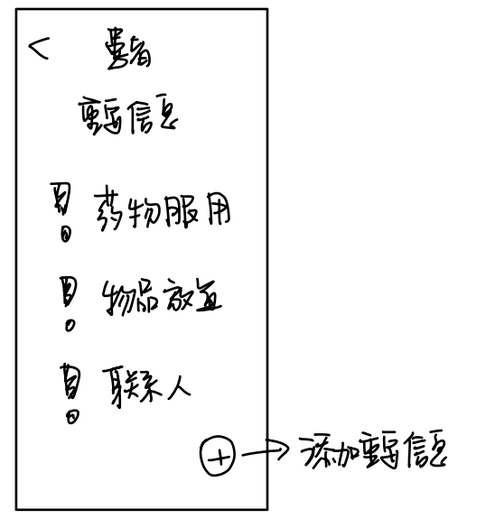
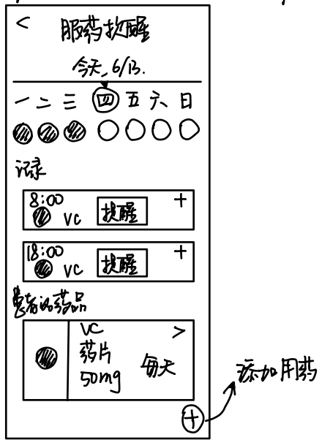
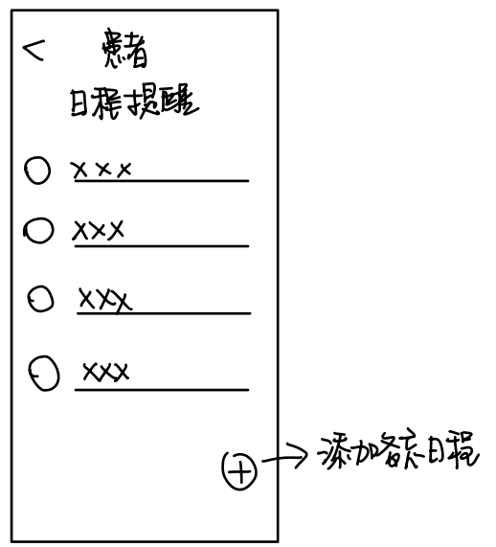
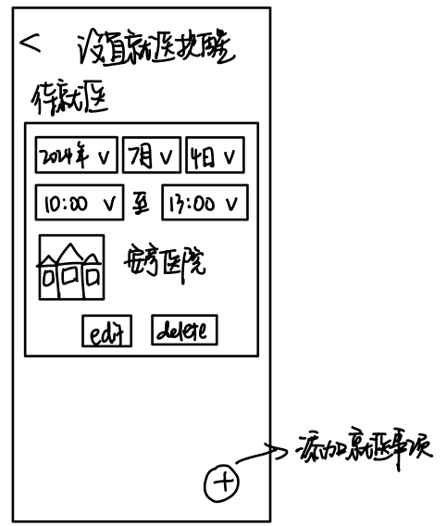
对症下药
用药提醒
日常提醒
在患者需要用药时发送提醒，附带药物名称、服用方法、用量等备注信息
对于日常事项，另外设一个提醒功能，各种事项的时间、步骤等备注由监护人设定
记忆力衰减
医疗提醒
重要备注
对于医疗项目的预约，也需要一个提醒功能，让患者按时接收医疗服务
对于需要备注的重要信息，如物品的放置信息、联系人的信息等，需要设置备忘

Slide 8
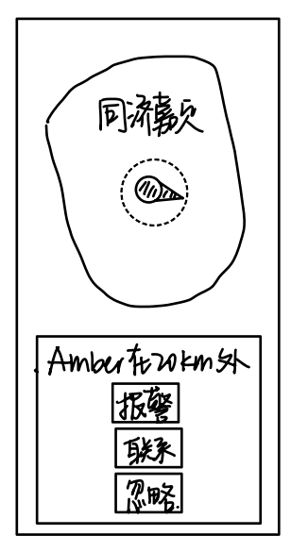
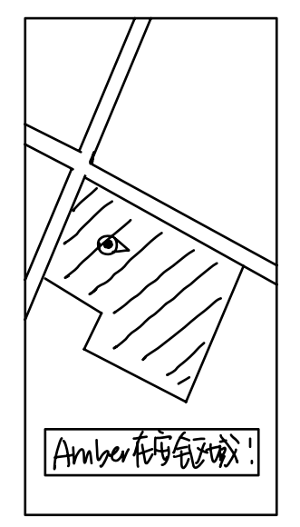
对症下药
定位追踪
紧急联系
需要实时的获取患者的定位信息，提供给监护人照看，以防走失
方向感迷失
当患者在走失的时候，需要提供给患者和监护人的紧急联系功能，同时附加定位报警功能，方便监护人及时联系走失地点的公安机关

Slide 9
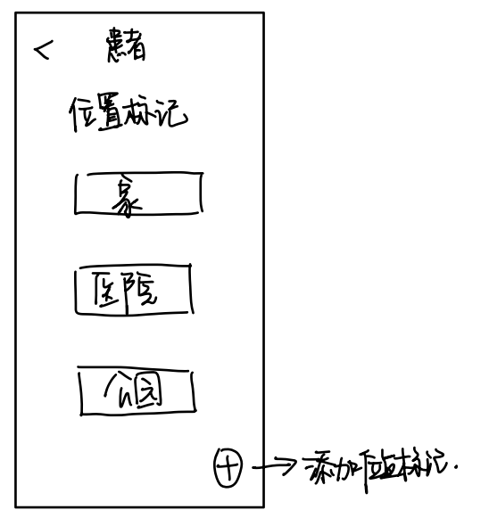
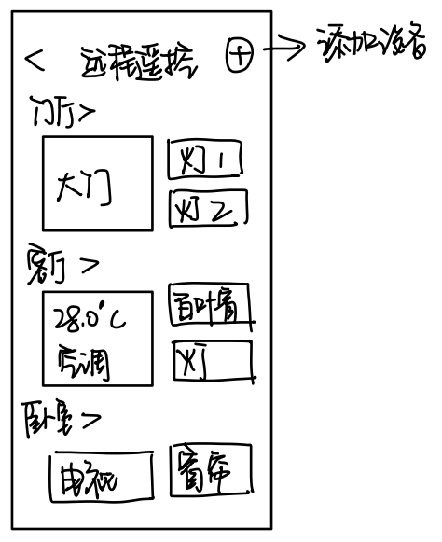
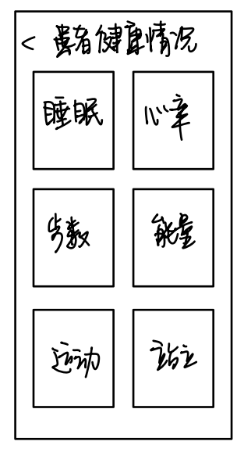
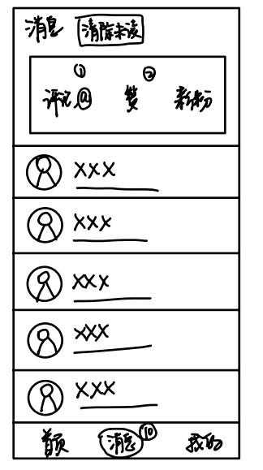
其它需求
健康报告
远程遥控
为监护人提供患者一天的健康报告
监护人通过远程遥控设备来满足患者需求
网络社区
位置标记
为监护人提供最新的医疗信息等
对患者常去的位置进行标记，方便快速导航
......

Slide 10
03
功能设计

Slide 11
事先说明
需求差异
本项目面向的对象为两类，一类是阿尔兹海默症患者，一类是患者的家属或监护人。患者的需求是提升日常生活的质量，而监护人的需求在于更好的照看患者。二者在需求上是有一定的差异的，本项目需要针对用户的具体角色来量身定做一套适用的功能。
需求联系
即便两个角色在功能上的设计具有一定的差异，但他们却需要频繁的数据通信与联系，比如为监护人提供患者的定位、为监护人提供患者的健康报告......
这需要两个不同角色的用户账号之间进性绑定来实现。

Slide 12
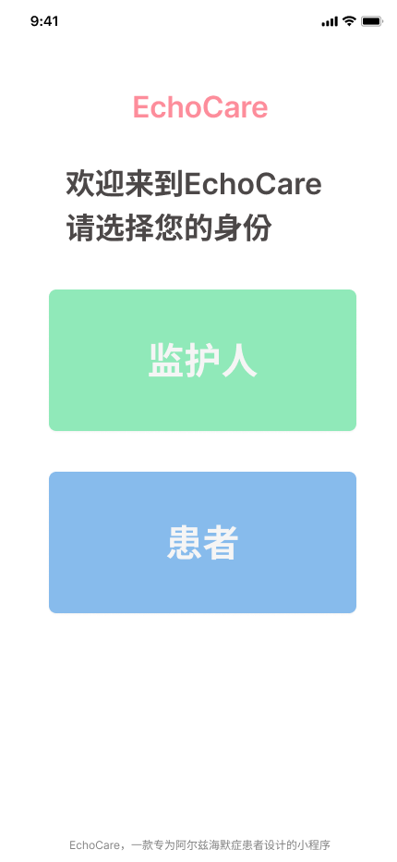
欢迎界面

Slide 13
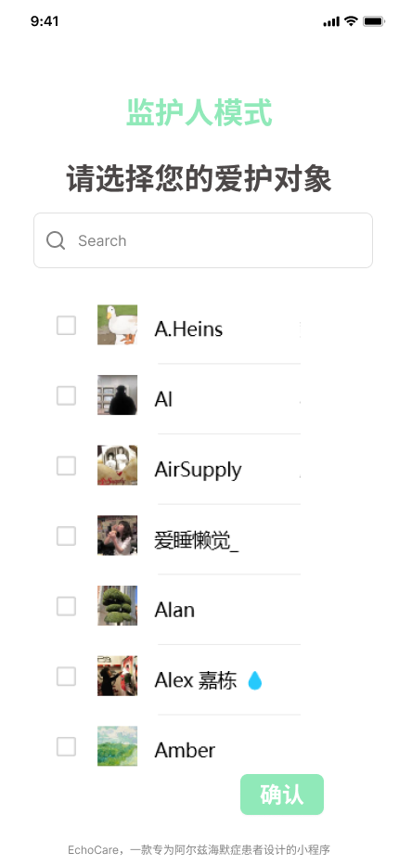
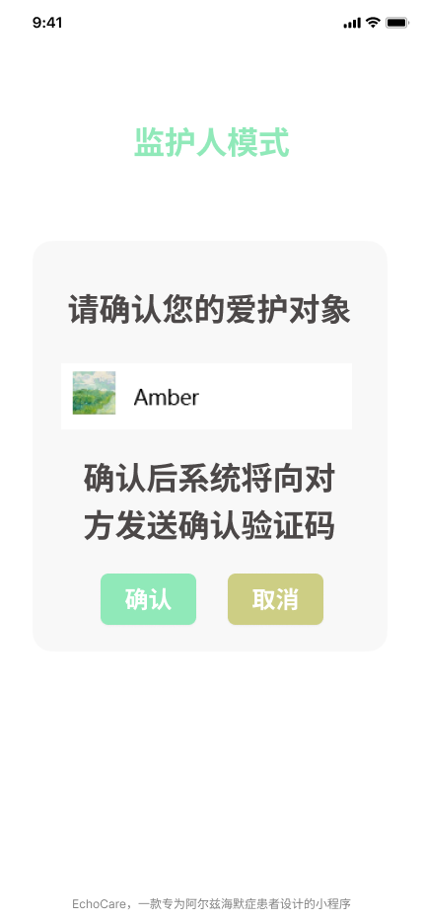
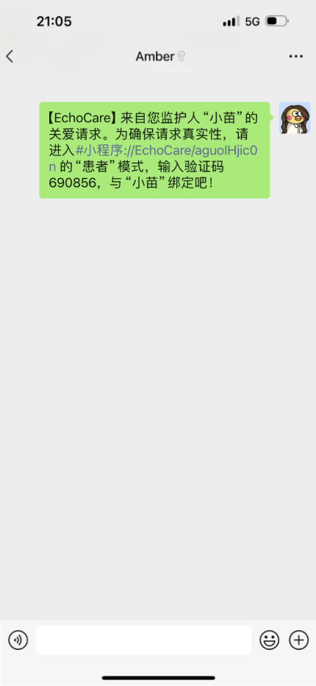
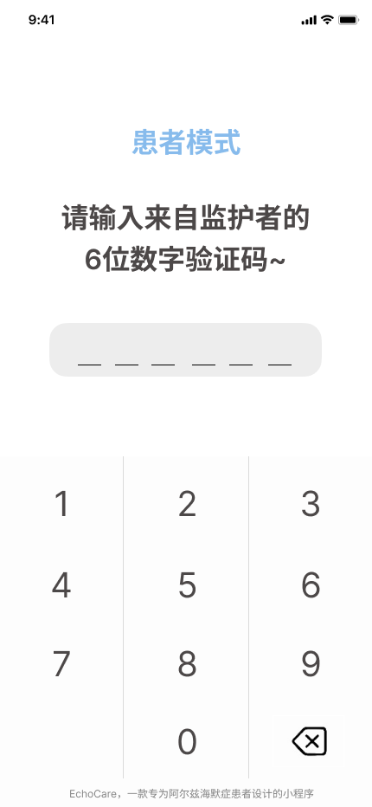
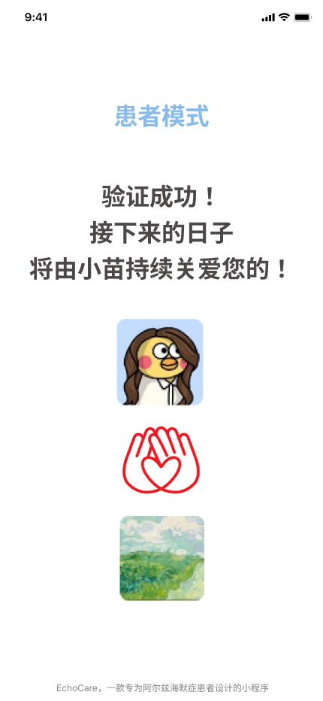
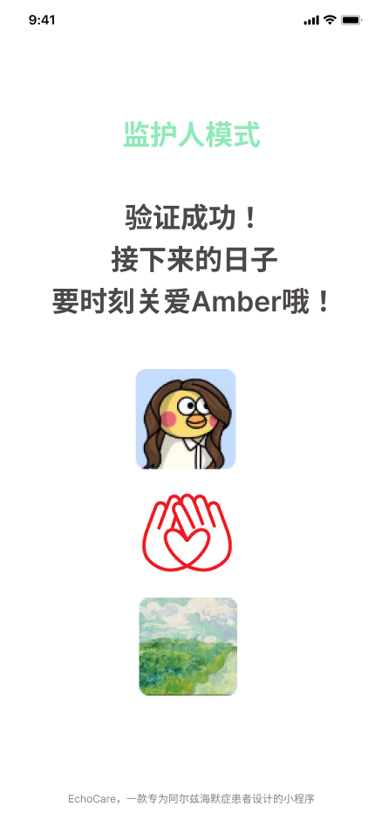
角色的绑定

Slide 14
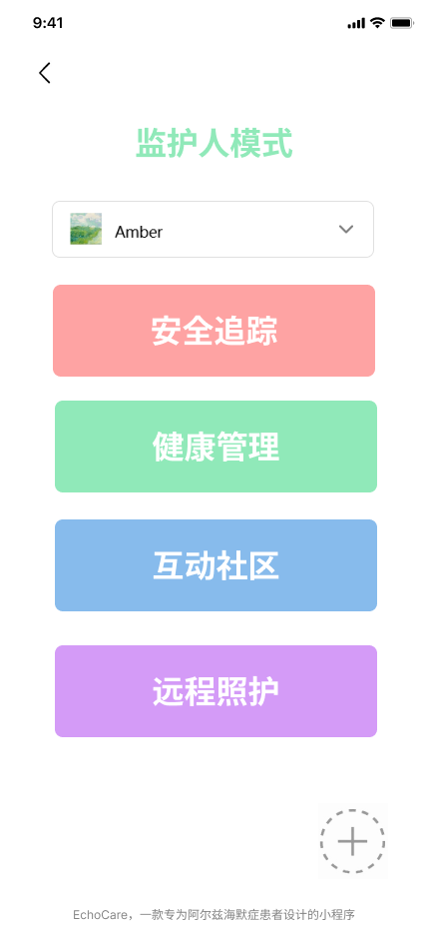
监护人模式
安全追踪
健康管理
互动社区
远程照护

Slide 15
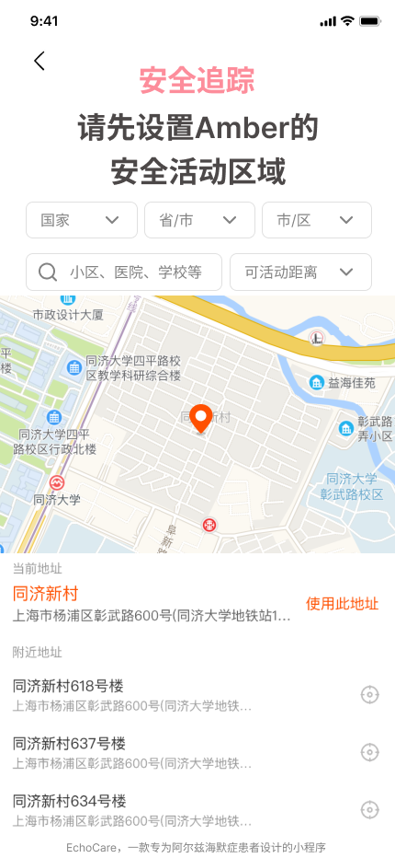
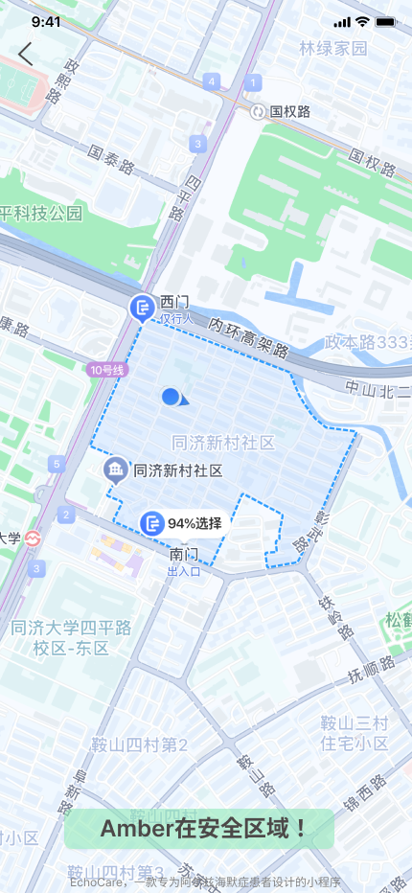
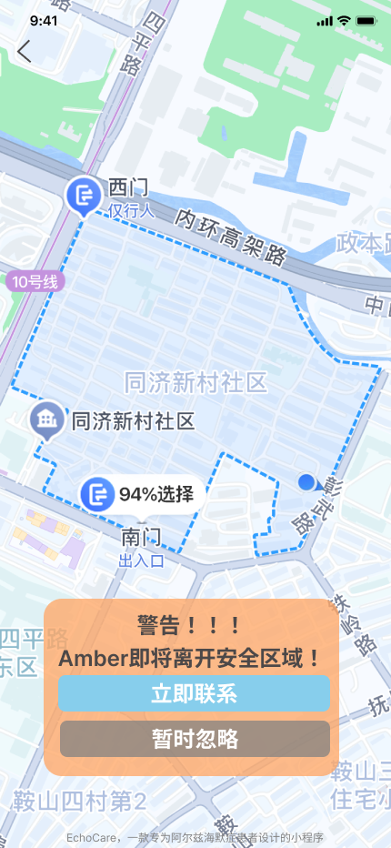
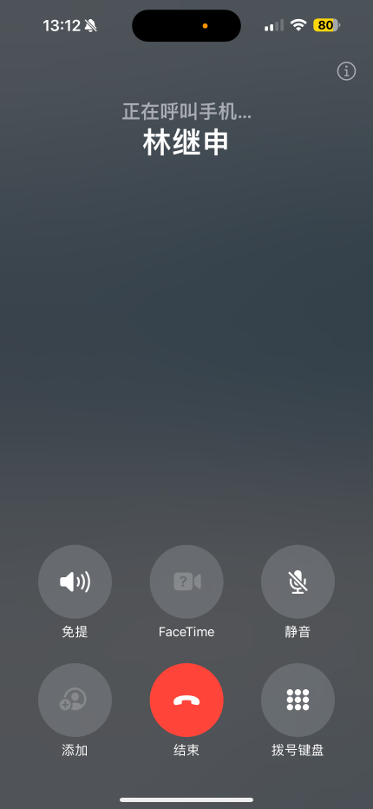
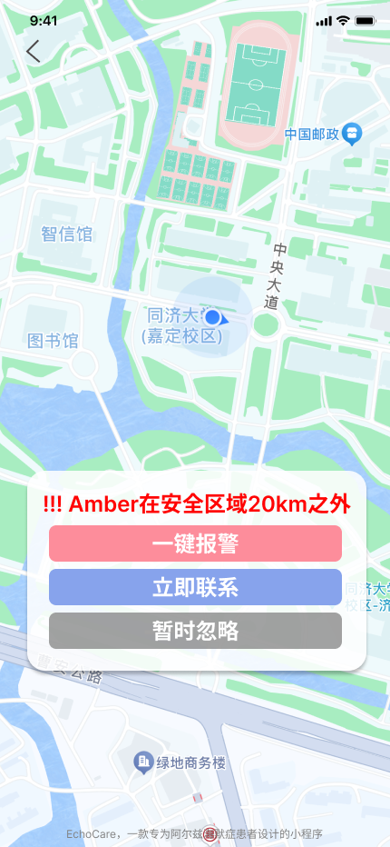
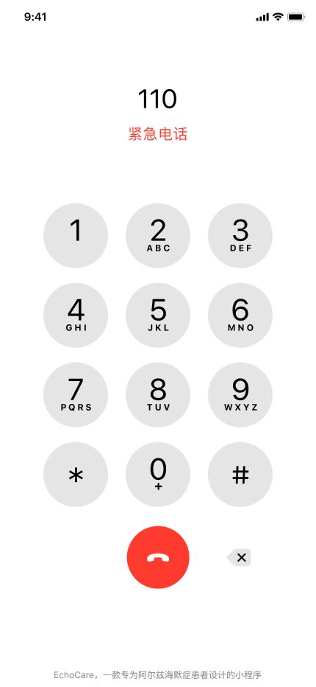
安全追踪

Slide 16
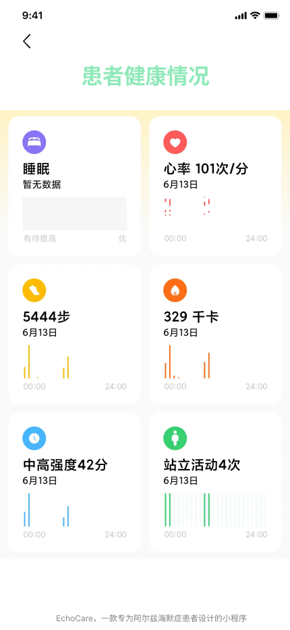
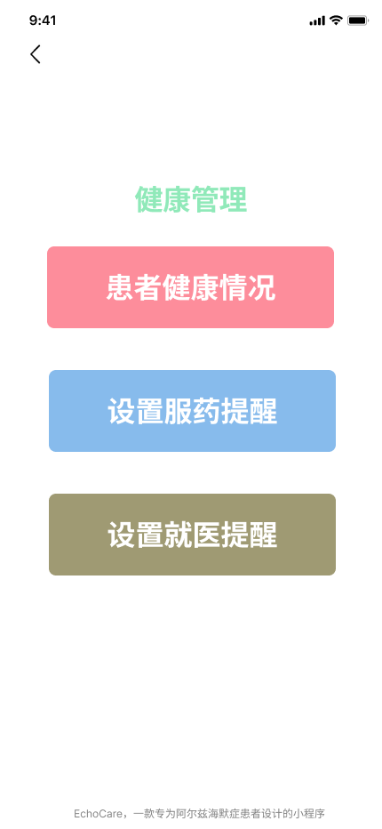
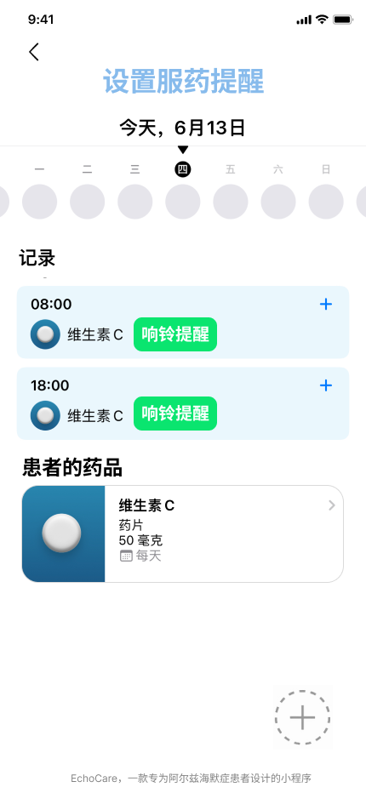
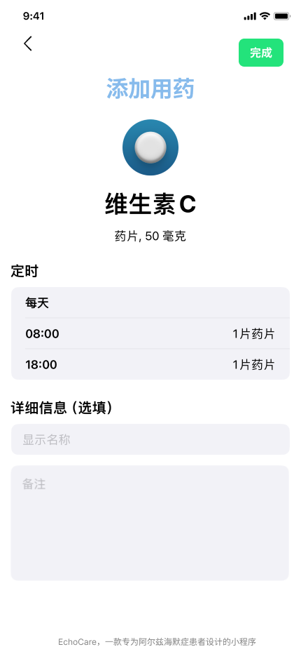
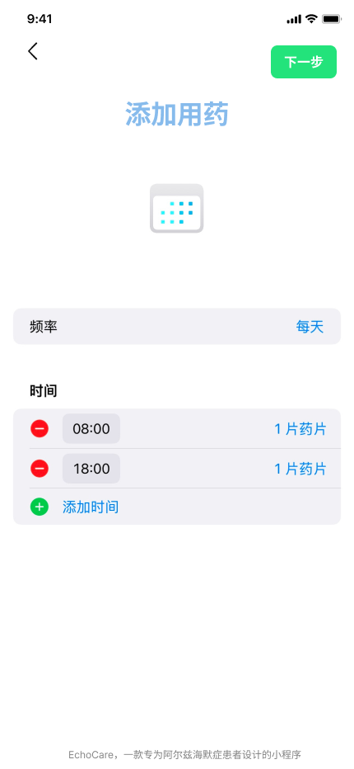
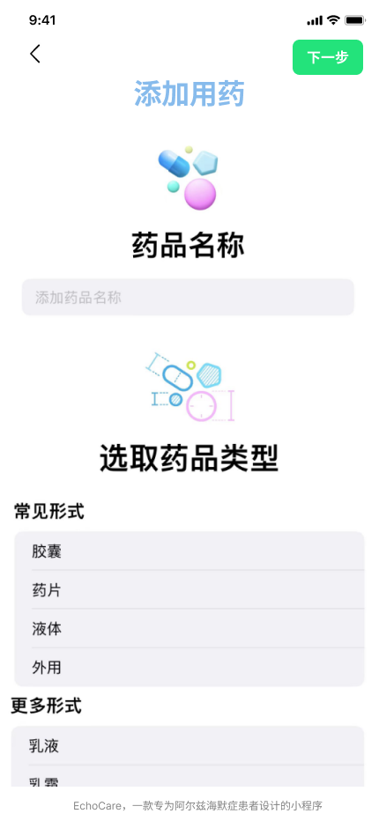
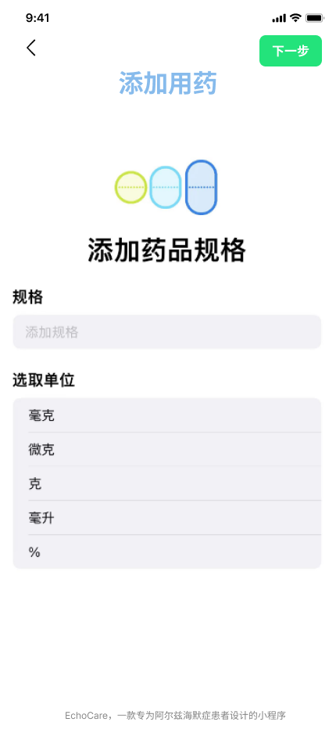
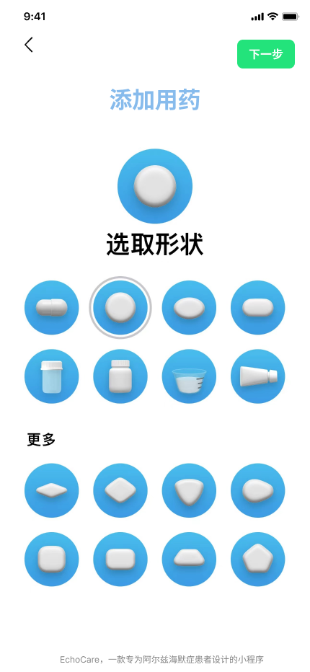
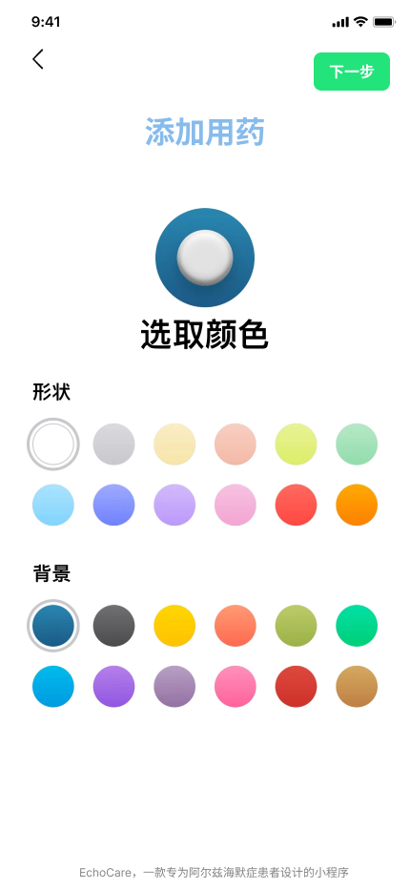
健康管理

Slide 17
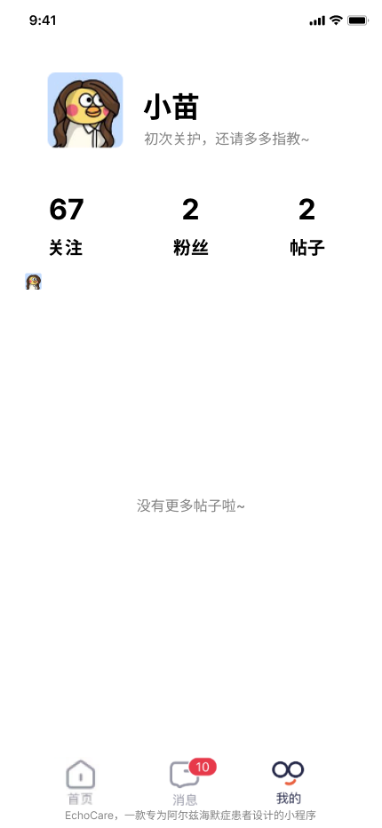
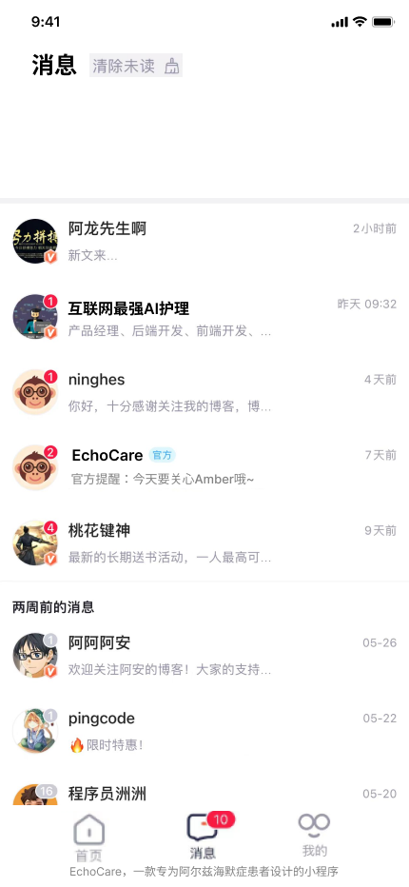
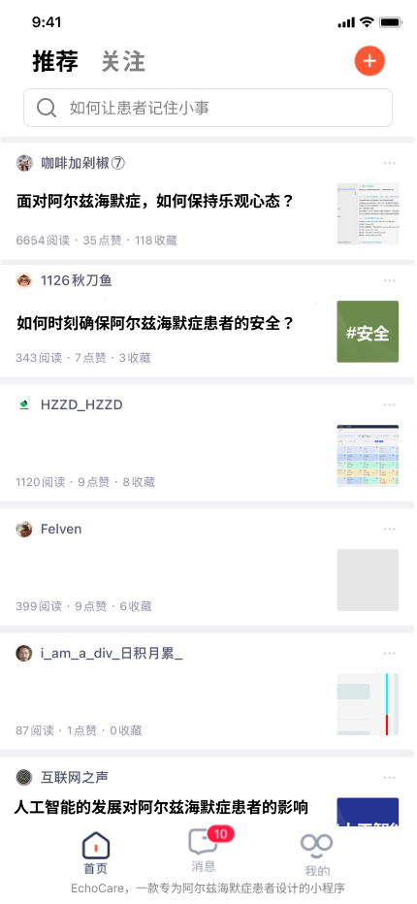
互动社区

Slide 18
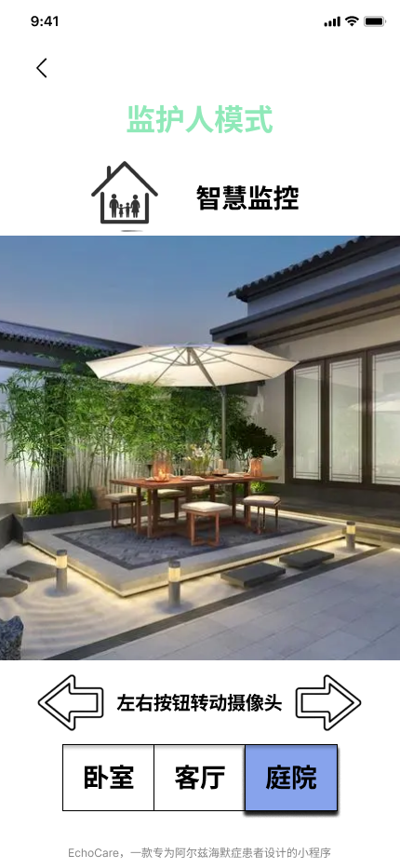
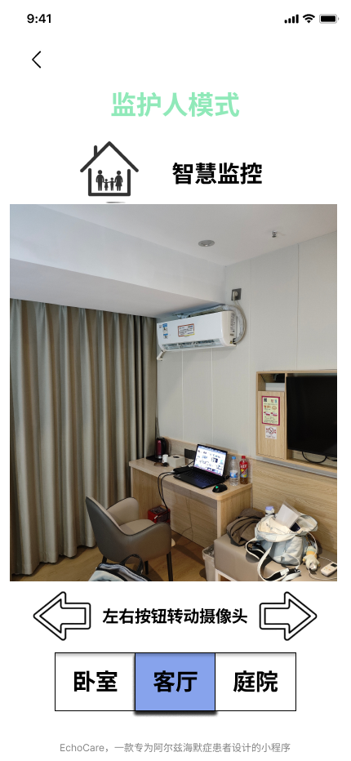
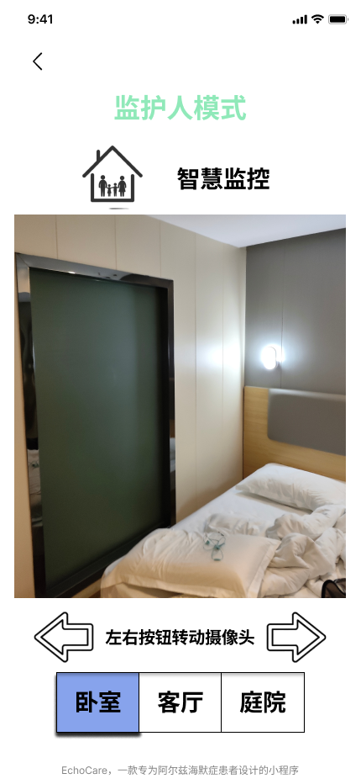
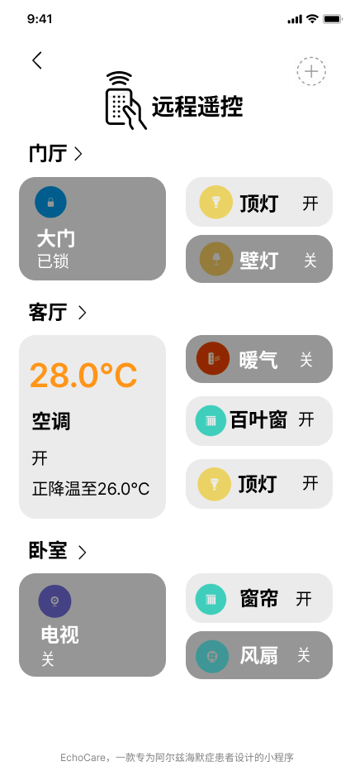
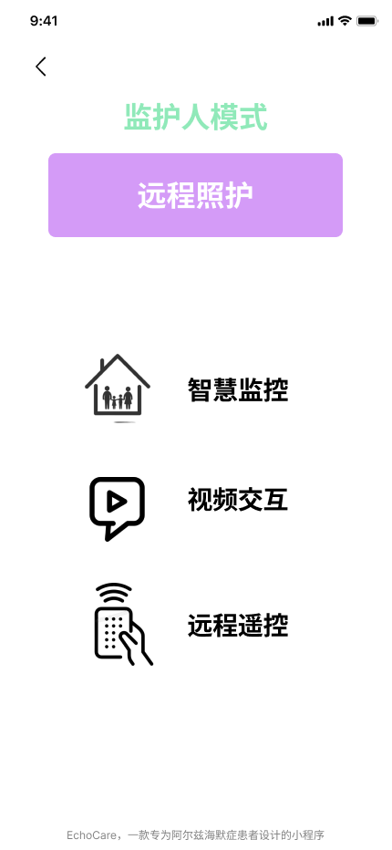
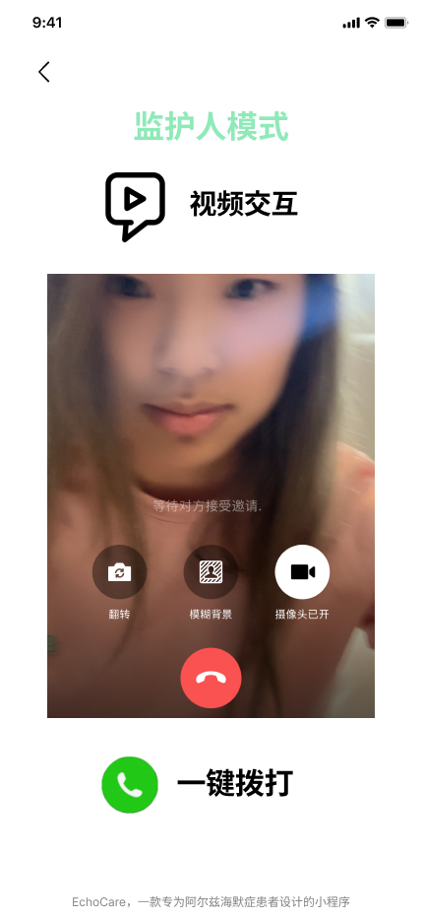
远程照护

Slide 19
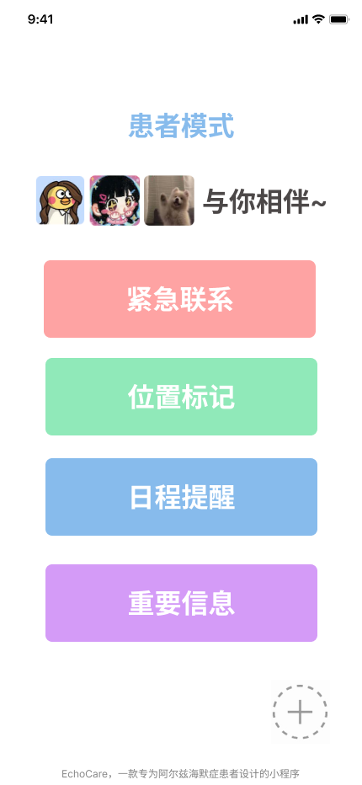
患者模式
紧急联系
位置标记
日程提醒
重要信息

Slide 20
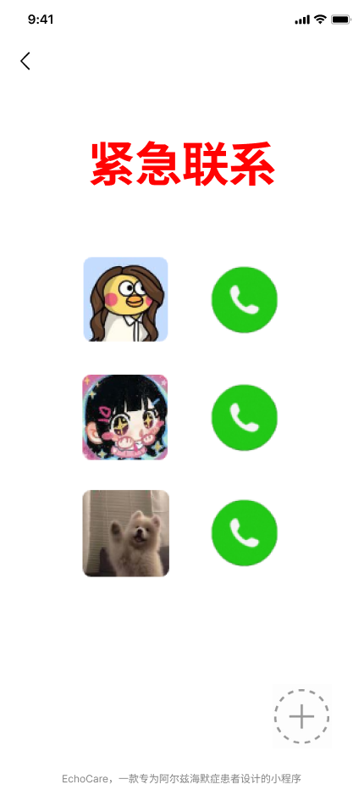
紧急联系

Slide 21
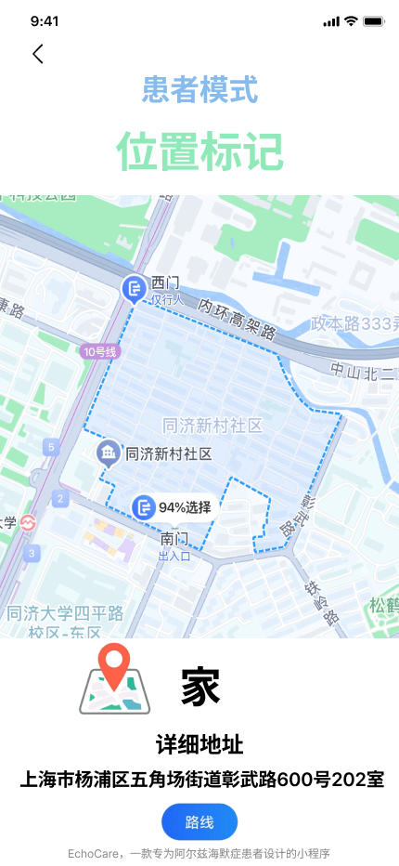
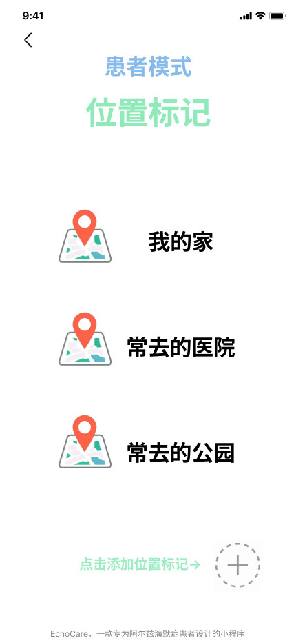
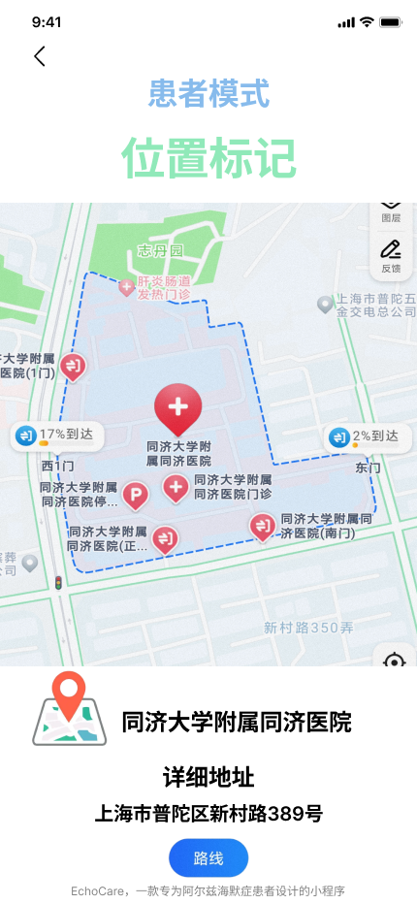
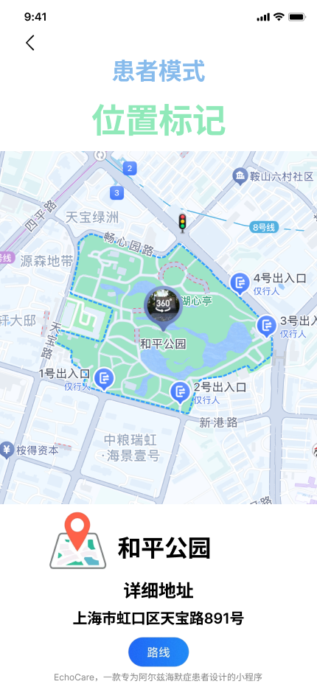
位置标记

Slide 22
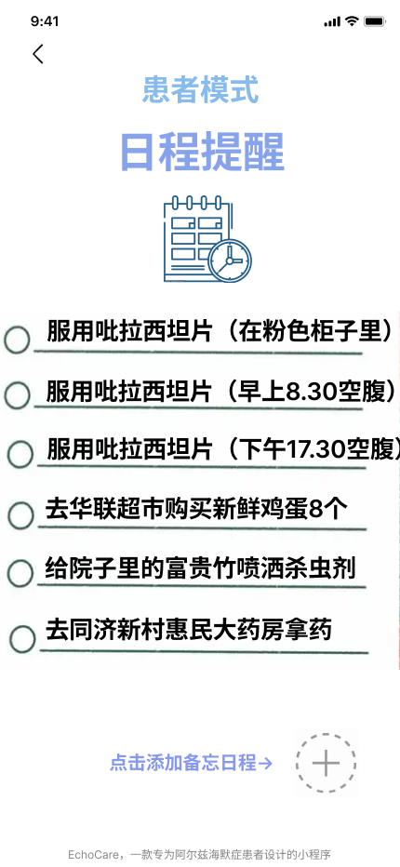
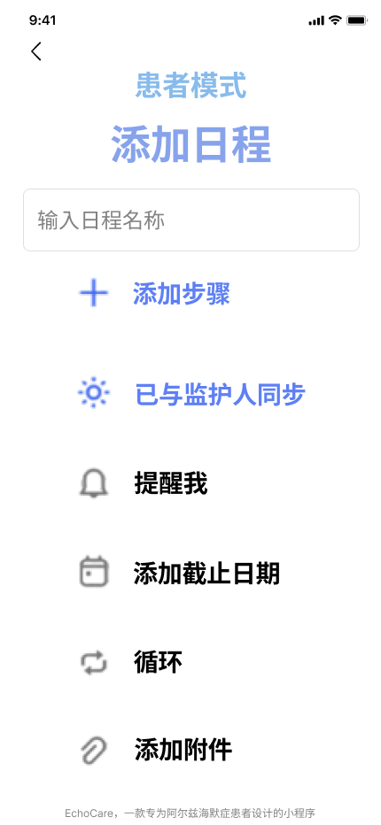
日程提醒

Slide 23






重要信息

Slide 24
04
算法设计

Slide 25
开发优势
轻量级和高效性
跨平台适用
开发成本和周期小
生态和用户基础庞大
用户体验良好
无缝集成微信生态
便捷的通知和提醒功能
位置追踪和紧急求助
日常活动安排与管理
数据安全与隐私保护

Slide 26
接口选取
· wx.login ：调用接口获取登录凭证（code）。通过凭证进而换取用户登录态信息，包括用户在当前小程序的唯一标识（openid）、微信开放平台账号下的唯一标识（unionid，若当前小程序已绑定到微信开放平台账号）及本次登录的会话密钥（session_key）等。用户数据的加解密通讯需要依赖会话密钥完成。
· wx.setStorageSync：将数据存储在本地缓存中指定的 key 中。会覆盖掉原来该 key 对应的内容。除非用户主动删除或因存储空间原因被系统清理，否则数据都一直可用。单个 key 允许存储的最大数据长度为 1MB，所有数据存储上限为 10MB。· wx.navigateTo：保留当前页面，跳转到应用内的某个页面。但是不能跳到 tabbar 页面。使用 wx.navigateBack 可以返回到原页面。小程序中页面栈最多十层。
· wx.showToast ：显示消息提示框
· wx.showModal ：显示模态框
· wx.chooseLocation：打开地图选择位置。
· wx.getLocation：提示获取当前的地理位置、速度。当用户离开小程序后，此接口无法调用。开启高精度定位，接口耗时会增加，可指定 highAccuracyExpireTime 作为超时时间。地图相关使用的坐标格式应为 gcj02。 高频率调用会导致耗电，如有需要可使用持续定位接口 wx.onLocationChange。
· wx.makePhoneCall：拨打电话

Slide 27

类别设计

Slide 28
05
具体实现

Slide 29





Slide 30
06
综合评估

Slide 31
设计风格评估
图标
色彩
大图标设计
适老化设计
高对比度的颜色设计
通过简化交互模式，让老年患者用户能够快速上手应用

Slide 32
产品竞争评估
对于我们项目实现的各种功能，市面上都有对应的软件可以实现，然而它们却并没有针对与老年患者这类群体的完整的服务
功能单一
无连接性
交互复杂
无法满足患者的大多数需求
无法将患者的信息共享给监护人
交互方式对于患者而言较复杂

Slide 33
项目风险评估
数据泄露风险
法律风险
与患者绑定意味着可以获取患者的大部分私人信息，若有恶意绑定的情况，后果严重。
要严格把关绑定，设置更苛刻的用户绑定条件，杜绝恶意绑定
处理用户健康数据时可能触碰相关法律法规，面临合规风险
在设计产品时应该严格遵守国家和地区的健康数据处理法规，聘请法律顾问进行合规性审查

Slide 34
未来发展评估
横向
纵向
未来需要需要照看的老人的病症不一定只有阿尔兹海默症这一种，我们可以根据不同的病症需求，设计不同的功能作为扩展。
将产品应用于更多的老年人关怀病症领域
项目的功能还能进一步完善或增添。
比如为患者增加一些用于认知训练的趣味游戏，帮助患者延缓病情等
发展路线

Slide 35
小组分工
学号 | 姓名 | 项目分工 | 分工占比
2252550 | 刘应程 | 文档撰写、PPT制作 | 25%
2251730 | 刘淑仪 | 项目统筹、代码撰写、Pre展示 | 25%
2250784 | 姜乃晖 | 代码撰写 | 25%
2253893 | 苗君文 | 项目设计工作 | 25%

Slide 36
谢谢大家
2024 / 6 / 18

